Slide 1
Quatrième 4
Chapitre 7:
Calcul littéral
M. FELT

Slide 2

Chapitre 7: Calcul littéral

Slide 3

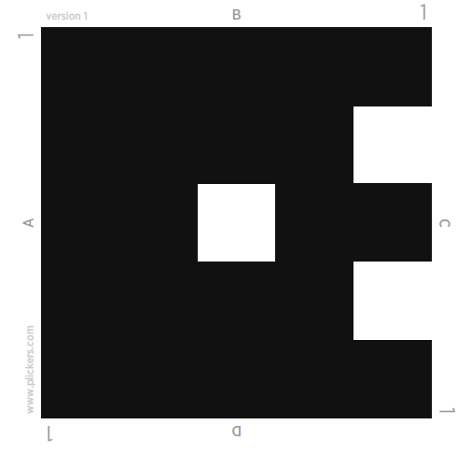
Calcul mental ( Plickers )

Slide 4
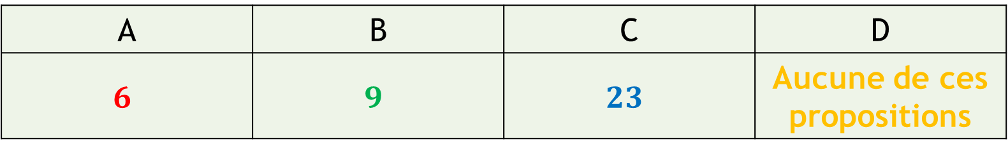

Calcul mental ( rappels )
Question 1:
Pour $x=3$, $2x=$…
A | B | C | D
$$6$$ | $$9$$ | $$23$$ | Aucune de ces propositions

Slide 5
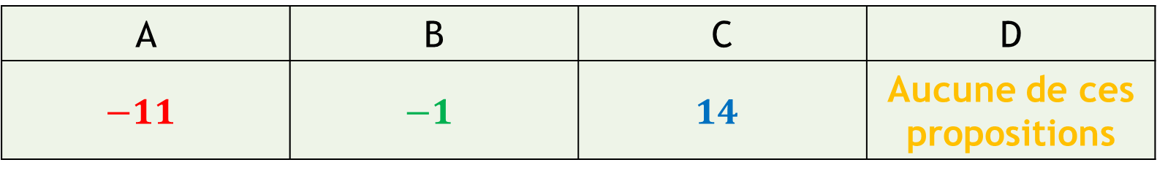

Calcul mental ( rappels )
Question 2:
Pour $x=2$, $−3x+5=$…
A | B | C | D
$$−11$$ | $$−1$$ | $$14$$ | Aucune de ces propositions

Slide 6
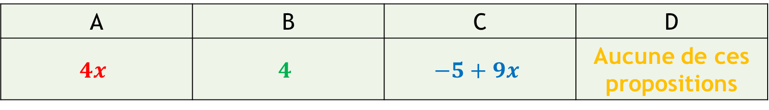

Calcul mental ( rappels )
Question 3:
L’expression $9x−5$ est égale à…
A | B | C | D
$$4x$$ | $$4$$ | $$−5+9x$$ | Aucune de ces propositions

Slide 7
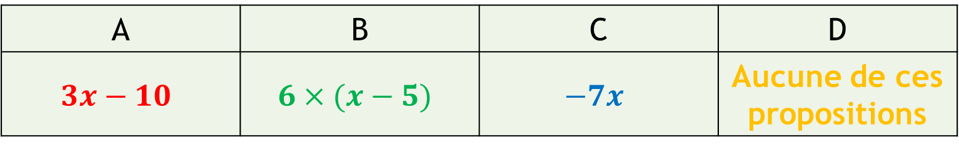

Calcul mental ( rappels )
Question 4:
L’expression $3×x−5×2$ peut s’écrire…
A | B | C | D
$$3x−10$$ | $$6×(x−5)$$ | $$−7x$$ | Aucune de ces propositions

Slide 8

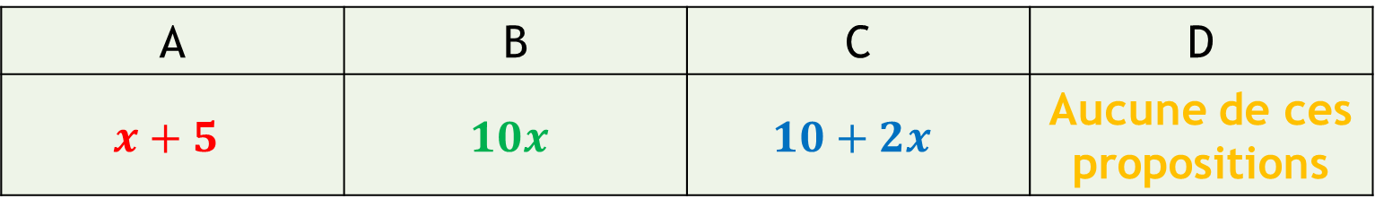
Calcul mental ( rappels )
Question 5:
Un rectangle a pour longueur $x$ et pour largeur 5. Son périmètre est …
A | B | C | D
$$x+5$$ | $$10x$$ | $$10+2x$$ | Aucune de ces propositions

Slide 9

I. Expression littérale
Définition:
Une expression littérale est une expression dans laquelle certains nombres sont représentés par des lettres.
  Si une lettre apparait plusieurs fois, elle désigne toujours le même nombre.
  Une expression littérale traduit un programme de calcul.

Slide 10

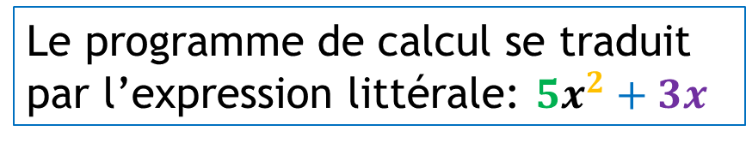
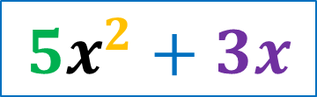


I. Expression littérale
Exemple: Un programme de calcul
1. Choisir un nombre
$$x$$
Le programme de calcul se traduit par l’expression littérale: ${5x}^{2}+3x$
2. L’élever au carré
$$x^{2}$$
3. Multiplier le résultat obtenu par 5
$${5x}^{2}$$
$${5x}^{2}+3x$$
4. Ajouter à ce produit, 3 fois le nombre choisi au départ

Slide 11

Activité: Expression littérale
Calculer chacune des expressions suivantes pour: $a=9$ et $b=5$
$3a+2b=$
$2b−a=$
$2a−5,5b=$
$−4a+\frac{b}{2}=$
$−\frac{2}{5}a−b=$
$3ab=$

Slide 12

Activité: Expression littérale
Calculer chacune des expressions suivantes pour:
$x=2,5$ , $y=−1$ et $z=\frac{1}{2}$
$3x+y−2z=$
$10x−20y+30z=$
$z−y−\frac{2}{5}x=$
$xy+4−2z=$
$\frac{x}{y}+z=$
$x^{y}−z=$

Slide 13
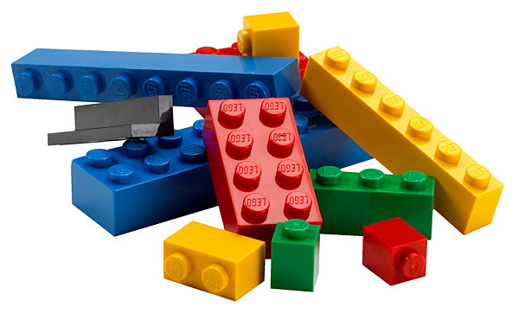
Activité: Distributivité

Slide 14
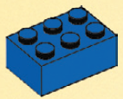
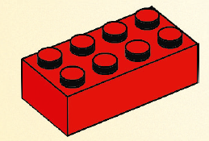





Activité: Distributivité
Un lot est composé de 2 morceaux bleus et 1 rouge.
Combien y a-t-il de cubes dans 5 lots ?
$5×\left(2b + r\right)=10b+5r$
Combien y a-t-il de plots ?
$b=6$ et $r=8$
$$(2b + r)$$
$5×\left(20\right)=10×6+5×8$
$$(2×6 + 8)$$
$$(20)$$

Slide 15
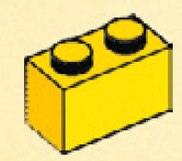
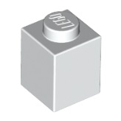

Activité: Distributivité
Combien de cubes dans 9 lots ?
Combien de plots ?
$$(2b +4j)$$

Slide 16

II. Distributivité
Propriété:
$a$, $b$, et $k$désignant des nombres relatifs quelconques, on a:
$$k×\left(a+b\right)=k×a+k×b$$
$$k\left(a+b\right)=ka+kb$$

Slide 17
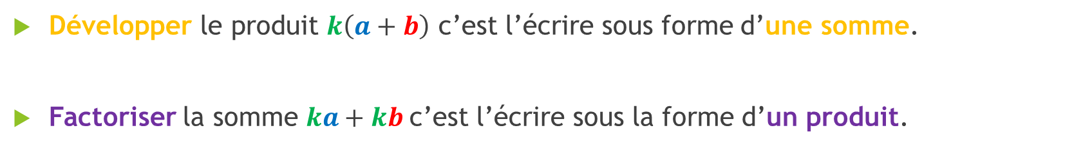
II. Distributivité
Développer
$$k\left(a+b\right)=ka+kb$$
Factoriser
Forme factorisée
Forme
développée
Développer le produit $k\left(a+b\right)$ c’est l’écrire sous forme d’une somme.
Factoriser la somme $ka+kb$c’est l’écrire sous la forme d’un produit.

Slide 18

II. Distributivité
Exemples:
$A=3\left(2x+7\right)$
$A=3×2x+3×7$
$A=6x+21$
$B=12x−20$
$B=4×3x −4×5$
$B=4(3x−5)$

Slide 19

Activité: Distributivité
Développer les expressions suivantes:
$A=3x(1+2x)$
$B=4a(5−6x)$
$C=−6( −x−2)$

Slide 20

Activité: Distributivité
Développer les expressions suivantes:
$D=\left(45x+2\right)x$
$E=\frac{3}{2}(4x−6)$
$F= −\frac{1}{3}(−6x+6)$

Slide 21

Activité: Distributivité
Factoriser les expressions suivantes:
$G=5a−5b$ $H=42+28t$
$I=17x+34$ $J=70a−14b$

Slide 22
III. Réduction d’une expression littérale
Définition:
Réduire une expression littérale,
c’est écrire cette expression avec le moins de termes possible.

Slide 23
III. Réduction d’une expression littérale
4 + 4 + 2 .

Slide 24



III. Réduction d’une expression littérale
Exemples:
$A=12+23+x−5$
$A=12+23+x−5$
$A= 30+x$
La famille nombre
La famille $x$
La famille $x^{2}$

Slide 25

III. Réduction d’une expression littérale
Exemples:
$B=8x −3x$
$B=5x$
$C=−7+3x+x^{2}−5x−13−4x^{2}$
$C=−7+3x+x^{2}−5x−13−4x^{2}$
$C=−3x^{2}−2x −20$
La famille nombre
La famille $x$
La famille $x^{2}$

Slide 26
Calcul mental ( Plickers )

Slide 27
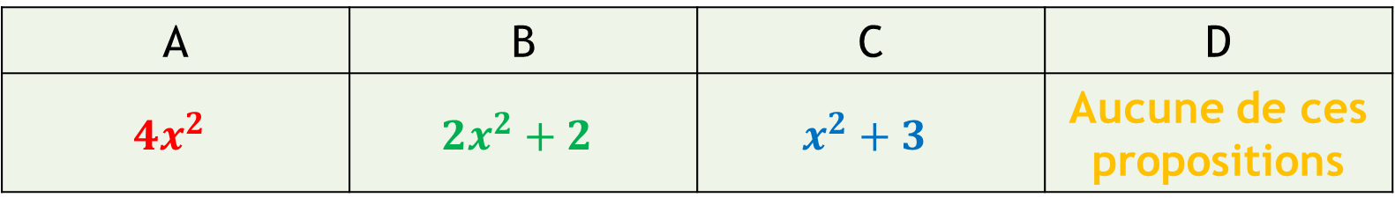

Calcul mental
Question 1:
${3x}^{2}−x^{2}+2=…$
A | B | C | D
$$4x^{2}$$ | $$2x^{2}+2$$ | $$x^{2}+3$$ | Aucune de ces propositions

Slide 28
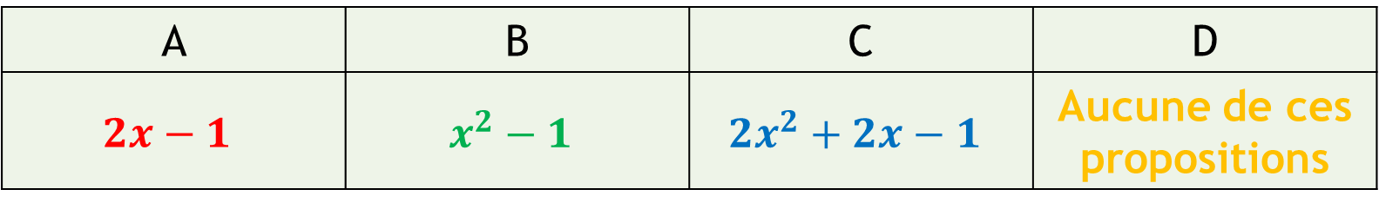

Calcul mental
Question 2:
$x^{2}−x^{2}+x+x−1=…$
A | B | C | D
$$2x−1$$ | $$x^{2}−1$$ | $$2x^{2}+2x−1$$ | Aucune de ces propositions

Slide 29
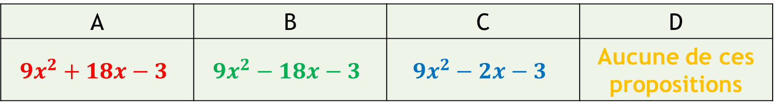

Calcul mental
Question 3:
${4x}^{2}−10x+{5x}^{2}+8x−3=…$
A | B | C | D
$${9x}^{2}+18x−3$$ | $${9x}^{2}−18x−3$$ | $${9x}^{2}−2x−3$$ | Aucune de ces propositions

Slide 30
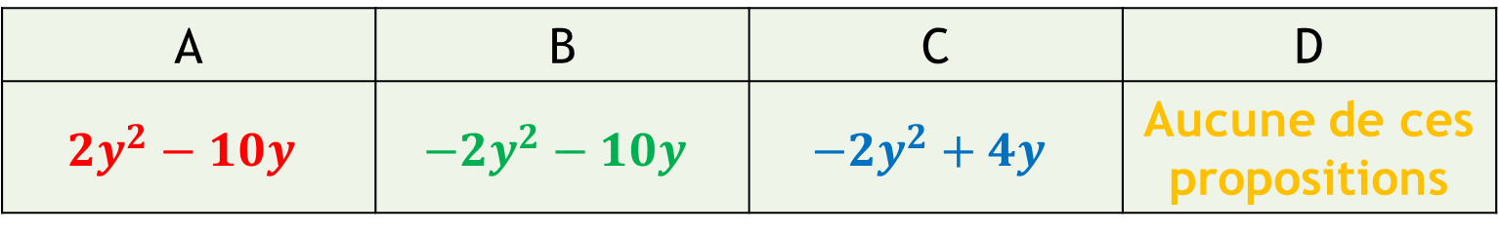

Calcul mental
Question 4:
$−7y−{5y}^{2}+{3y}^{2}−3y=…$
A | B | C | D
$$2y^{2}−10y$$ | $$−2y^{2}−10y$$ | $$−2y^{2}+4y$$ | Aucune de ces propositions

Slide 31

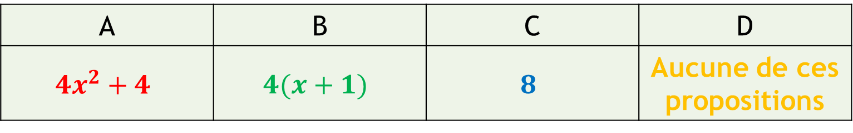
Calcul mental
Question 5:
$4x+2+2=…$
A | B | C | D
$$4x^{2}+4$$ | $$4(x+1)$$ | $$8$$ | Aucune de ces propositions

Slide 32
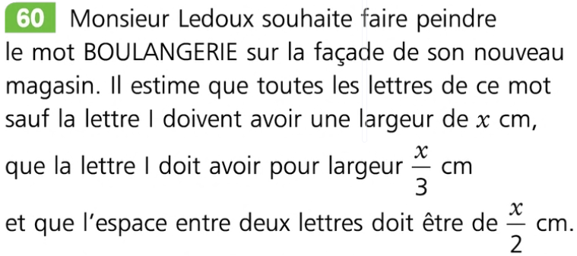
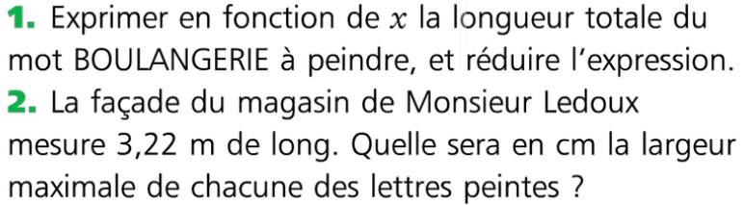
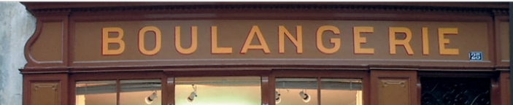
Exercice 60 page 82
B O U L A N G E R I E

Slide 33
Activité: Suppressions des parenthèses
2 + 3
1 + 2
2 + 3
1
2
$A=2+3x−\left(1+2x\right)=2+3x−1−2x$

Slide 34
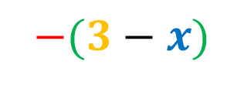

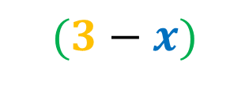

Activité: Suppressions des parenthèses
$B=−(3−x)$
$B=−3+x$
Opposé
$$(3−x)$$
$$−(3−x)$$

Slide 35

Activité: Suppressions des parenthèses
$A=3x−(−1+2x+x^{2})$
$B={9x}^{2}−(−x+{2x}^{2}+1)$

Slide 36

Activité: Suppressions des parenthèses
$C=−6\left( −x−2\right)−x (x−1)$
$D={(3x)}^{2}−(9x−3)$

Slide 37

Activité: Suppressions des parenthèses
$E=7x^{2}−\left(6x−2\right)+(1−{7x}^{2})$
$F= −\frac{1}{3}\left(−6x+2\right)+x$

Slide 38

IV. Développement d’une expression de la forme (a+b)(c+d)
Propriété:
$a$, $b$, $c$et $d$désignant des nombres relatifs quelconques, on a:
$$\left(a+b\right)\left(c+d\right)=a×c+a×d+b×c+b×d$$
$$\left(a+b\right)\left(c+d\right)=ac+ad+bc+bd$$

Slide 39


IV. Développement d’une expression de la forme (a+b)(c+d)
Exemple:
$$A=\left(2−3x\right)\left(4x+5\right)$$
$$B=\left(3x+y\right)\left(4−x\right)$$

Slide 40

Activité: Distributivité
$G=(2+3x)(2−3x)$
$H=(10x+2)(4−3x)$

Slide 41

Activité: Distributivité
$I=(3y−5)(1−4y)$
$J=\left(5−\frac{x}{2}\right)\left(5+2x\right)$

Slide 42

Activité: Distributivité
$K=−(2+x)(1−x)$
$L={(2+x)}^{2}$

Slide 43














Distributivité
$$ac$$
$$bc$$
$$a$$
$$b$$
$$ad$$
$$bd$$
$$c$$
$$d$$
$$\left(a+b\right)\left(c+d\right)$$
$$ac$$
$$+ ad$$
$$+ bc$$
$$+ bd$$
$$=$$
Notes:
1. Ecrire le cours en insistant sur le fait que les théorèmes ont été « démontrés » durant l’activité.

Slide 44


Exercice 77 page 83

Slide 45
Calcul mental ( Plickers )

Slide 46


Calcul mental
Question 1:
Pour $x=2$, $2x^{2}−5x+3=$…
A | B | C | D
$$−5$$ | $$1$$ | $$21$$ | Aucune de ces propositions

Slide 47


Calcul mental ( rappels )
Question 2:
L’expression réduite de $2x−\left(5x−3\right)$ est
A | B | C | D
$$−3x−3$$ | $$−3x+3$$ | $$7x+3$$ | Aucune de ces propositions

Slide 48


Calcul mental ( rappels )
Question 3:
L’expression réduite de $6−4\left(x−2\right)$ est
A | B | C | D
$$2x−4$$ | $$14−4x$$ | $$−2−4x$$ | Aucune de ces propositions

Slide 49


Calcul mental ( rappels )
Question 4:
Le développement de $(3−x)(x+2)$ est…
A | B | C | D
$$−x^{2}+x+6$$ | $$x^{2}+x+6$$ | $$−x^{2}+x−6$$ | Ne se prononce pas

Slide 50

Calcul mental ( rappels )
Question 5:
Sur ce chapitre, vous vous estimez:…
A | B | C | D
$$\left[16 ;20\right]$$ | $$[12 ;16 [$$ | $$[9 ;12 [$$ | $$[0; 9[$$

Slide 51

Exercice 92 page 85

Slide 52
C’est fini…
Notes:
1. Ecrire le cours en insistant sur le fait que les théorèmes ont été « démontrés » durant l’activité.

